Slide 1
Proyecto Conexiones
Equipo 1
ESCUELA PREPARATORIA MIXTA NETZAHUALCÓYOTL
Transformando el
papel
2023 -2024
Proyecto Conexiones
Equipo 1

Slide 2
Integrantes del equipo
Asignatura | Nombre del profesor
Física III | Cynthia Estefanie Castillo Morales
Geografía | Doris de Jesús Rendón
Orientación Educativa | Lennin Judá Arias Estrada
Lengua Española | Jeannie Melina Pérez Pérez
Historia | Levi Aparicio Hernández

Slide 3
Ciclo escolar 2023-2024
Fecha de inicio: 8 enero 2024
Fecha de Término: 2 febrero 2024

Slide 4
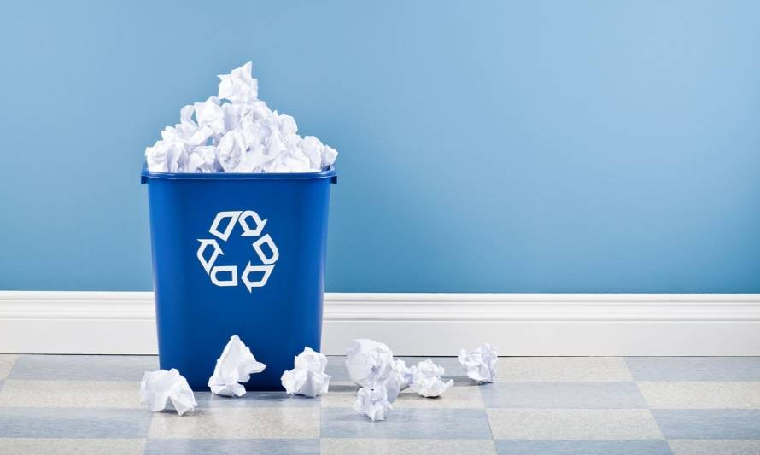
Justificación

Slide 5
Crear fólderes ecológicos, a partir del reciclado de papel bond (hojas usadas de cuadernos, trabajos y láminas de exposiciones), para disminuir los desechos de este tipo en la Escuela Preparatoria Mixta Nezahualcóyotl.
Objetivo
General

Slide 6
Transformando el papel
Objetivo | Crear fólderes ecológicos, a partir del reciclado de papel bond (hojas usadas de cuadernos, trabajos y laminas de exposiciones), para disminuir los desechos de este tipo en la Escuela Preparatoria Mixta Nezahualcóyotl.
MATERIA | Fisica III | Geografía | Historia | Lengua Española | Orientación Educativa IV
UNIDAD | Unidad II. Generación de energía eléctrica | Disponibilidad de recursos naturales y sus procesos de formación | Unidad I. La industrialización y sus repercusiones en el mundo contemporáneo | Unidad III Investigar e informar: la monografía | Unidad II. Planeación de proyecto de vida
TEMAS | Sustentabilidad y contaminación. Valoración del aporte de la disciplina en los desarrollos tecnológicos. | 3.5 Diferenciación de la distribución de los recursos naturales para su aprovechamiento 3.8 Concientización del aprovechamiento racional de los recursos naturales 3.10 Postura ante el cambio climático y el deterioro ambiental | 1.1 Tránsito de la producción artesanal y manufacturera a la producción artesanal. 1.3 Beneficios, problemas y retos vinculados a la industrialización 1.4 Aplicación de estrategias comparativas para disntinguir las características y cambios de la forma artesanal, manufactura e industrial . | 3.1 Diferentes fuentes de información: impresas y digitales. 3.2 Fases del proceso de investigación documental. 3.3 Registro de bibliografía, hemerografía y referencias electrónicas en formato APA | Proyecto de vida, concepto y Características.

Slide 7
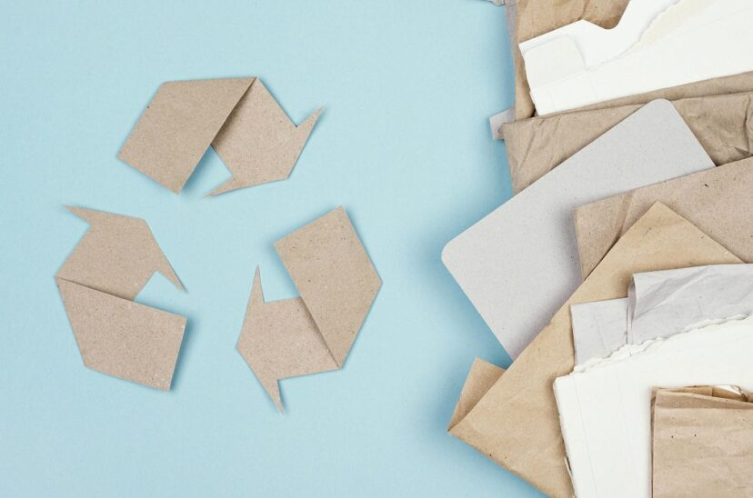
Objetivo
Específico
Física
Crear un folder ecológico por medio del reciclaje artesanal del papel para disminuir los desechos de su localidad estudiantil.

Slide 8
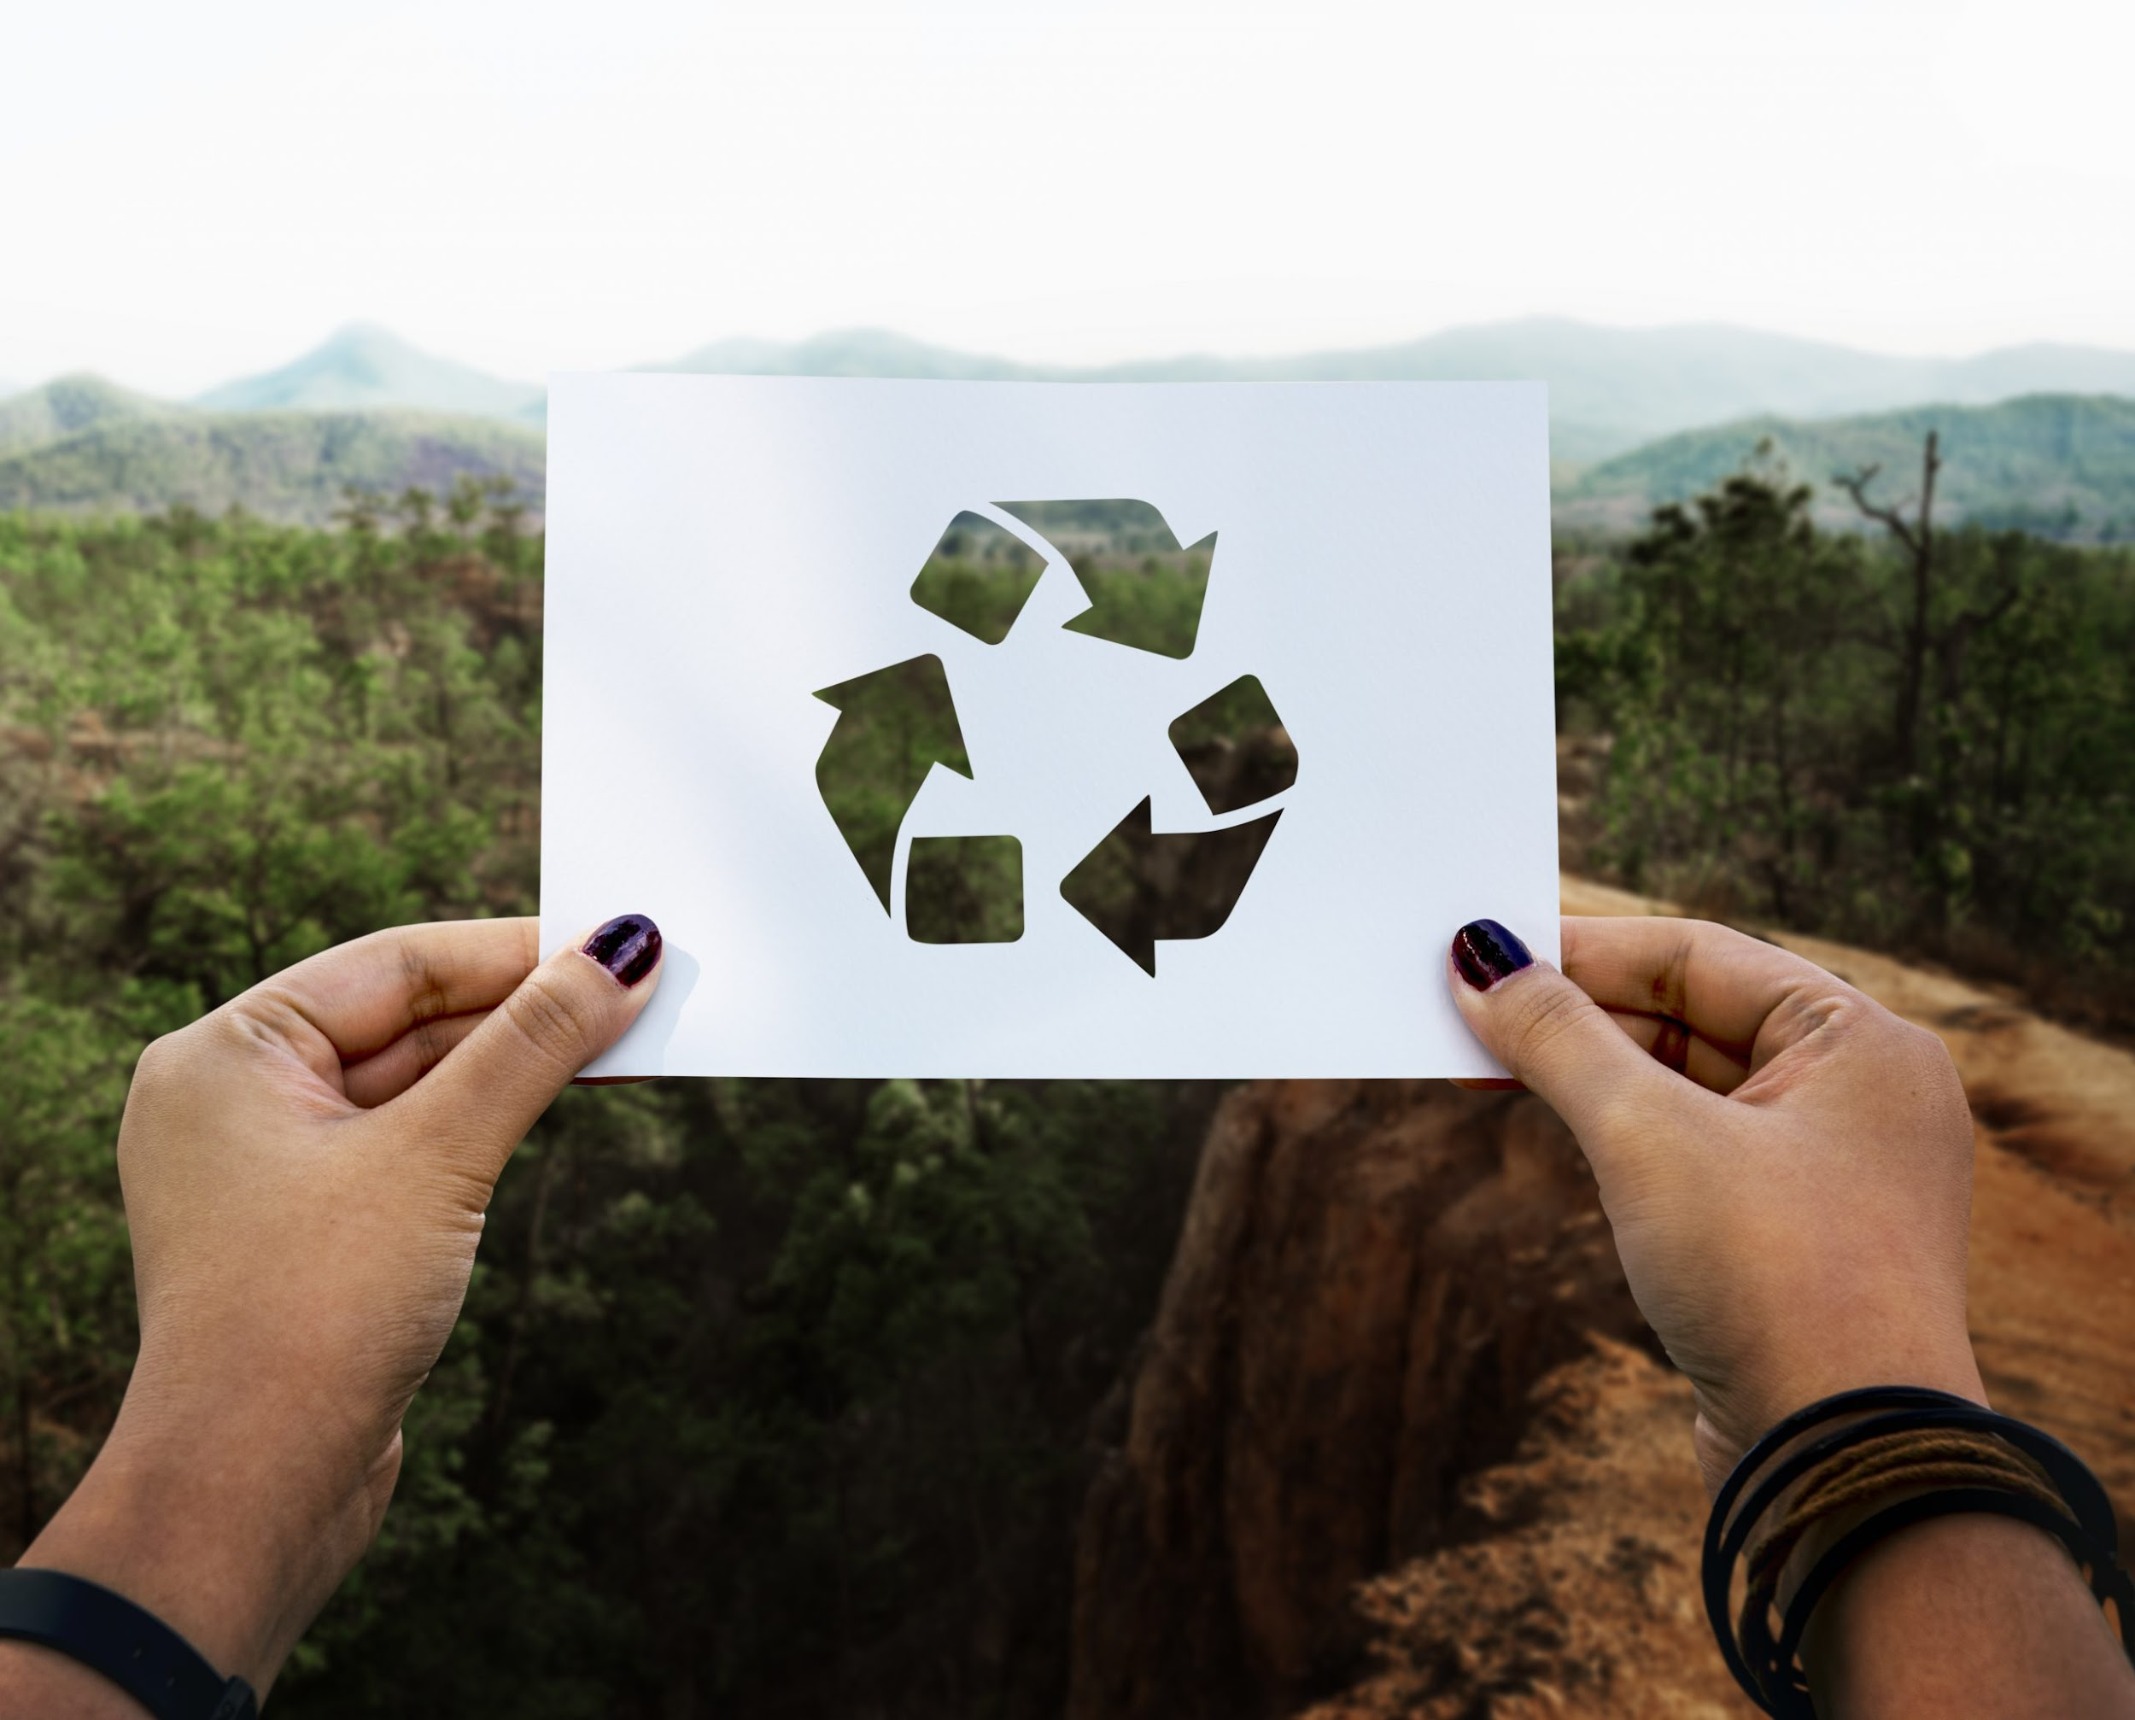
Objetivo
Específico
Geografía
Mejorar el uso de los recursos naturales a través de la creación de fólderes ecológicos para disminuir los desechos post-consumo en la “Escuela Preparatoria Mixta Nezahualcóyotl.”

Slide 9
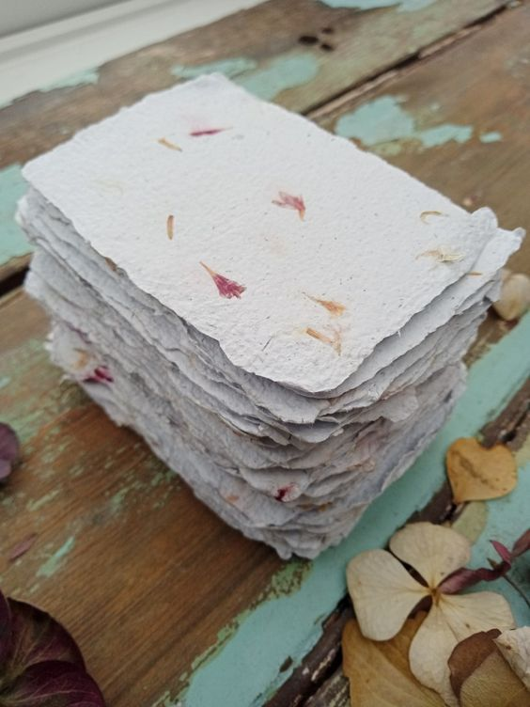
Objetivo
Específico
Lengua
española
Resumir información obtenida mediante investigación documental para saber el proceso de reciclado de papel.

Slide 10
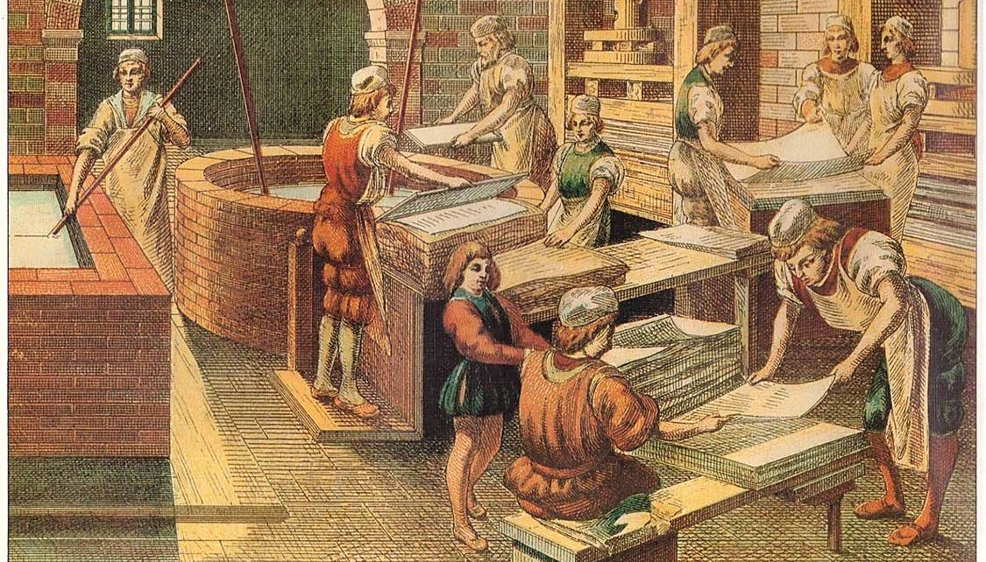
Objetivo
Específico
Historia
Realizar una monografía con base en investigación documental, para conocer los antecedentes históricos, así como las diferencias del proceso de producción artesanal del industrial, en la elaboración de papel.

Slide 11
Objetivo
Específico
Orientación Educativa
Reconocer la importancia del conocimiento y su aplicación en diferentes ámbitos, con la finalidad de plantear un proyecto de vida acorde a sus propias necesidades, sin perder de vista la adaptación a las nuevas circunstancias.

Slide 12
Planeación general
Actividad | Asignatura | Fecha programada | Fecha real
Presentación de proyecto conexiones | Todas las asignaturas | 8 y 9 de enero
Fuentes de información (fólderes ecológicos) | Lengua Española | 8 de enero
Uso de los recursos | Geografía | 8 de enero
Proyecto de vida | Orientación educativa | 10 de enero
Antecedentes históricos del papel | Historia Universal | 11-15 de diciembre

Slide 13
Planeación general
Actividad | Asignatura | Fecha programada | Fecha real
Registro de bibliografía | Lengua Española | 19 de enero
Distribución de los recursos naturales | Geografía | 17 de enero
Diseño de proyecto de vida | Orientación educativa | 17 de enero
Ventajas y desventajas del papel | Historia Universal | 15-19 de enero
Seguimiento folder | Física | 17 y 18 de enero

Slide 14
Planeación general
Actividad | Asignatura | Fecha programada | Fecha real
Entrega de resumen | Lengua Española | 22 de enero
Aprovechamiento de los recursos naturales | Geografía | 26 de enero
Aplicación de proyecto de vida | Orientación educativa | 24 de enero
Elaboración de monografía | Historia Universal | 22 - 26 de enero
 | Física

Slide 15
Planeación general
Actividad | Asignatura | Fecha programada | Fecha real
Entrega de resumen de investigación | Lengua Española | 22 de enero
Deterioro ambiental | Geografía | 31 de enero
 | Orientación educativa | 24 de enero
Entrega de monografía | Historia Universal | 29 al 2 de febrero
Entrega de folder | Física | 29 de enero

Slide 16
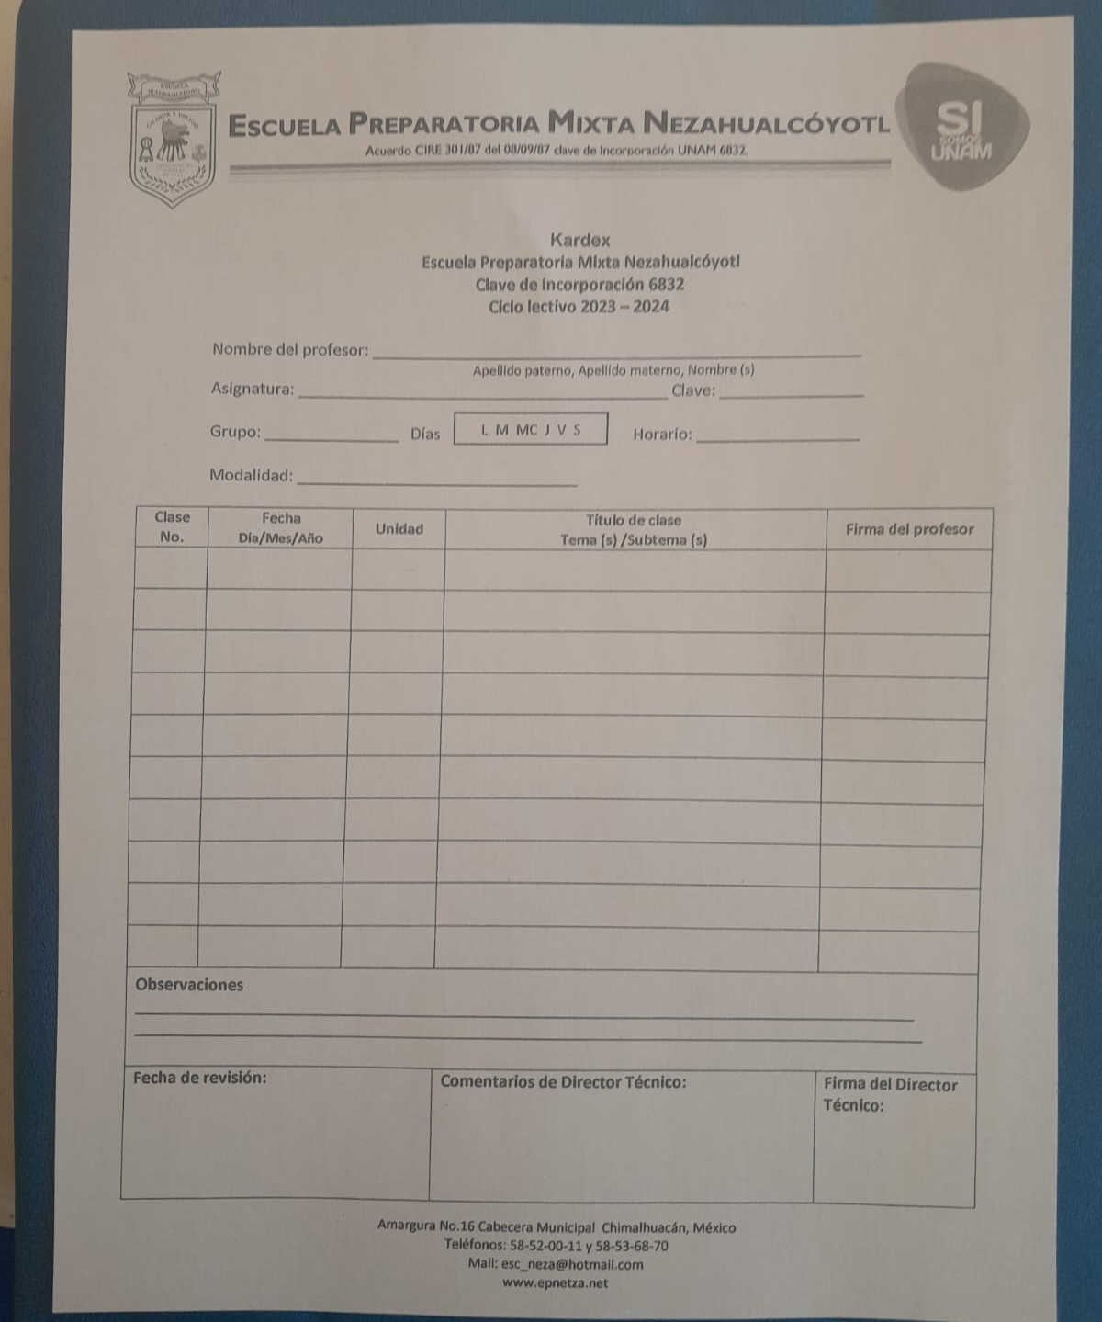
Formatos:
Planeación general.
Planeación día a día

Slide 17
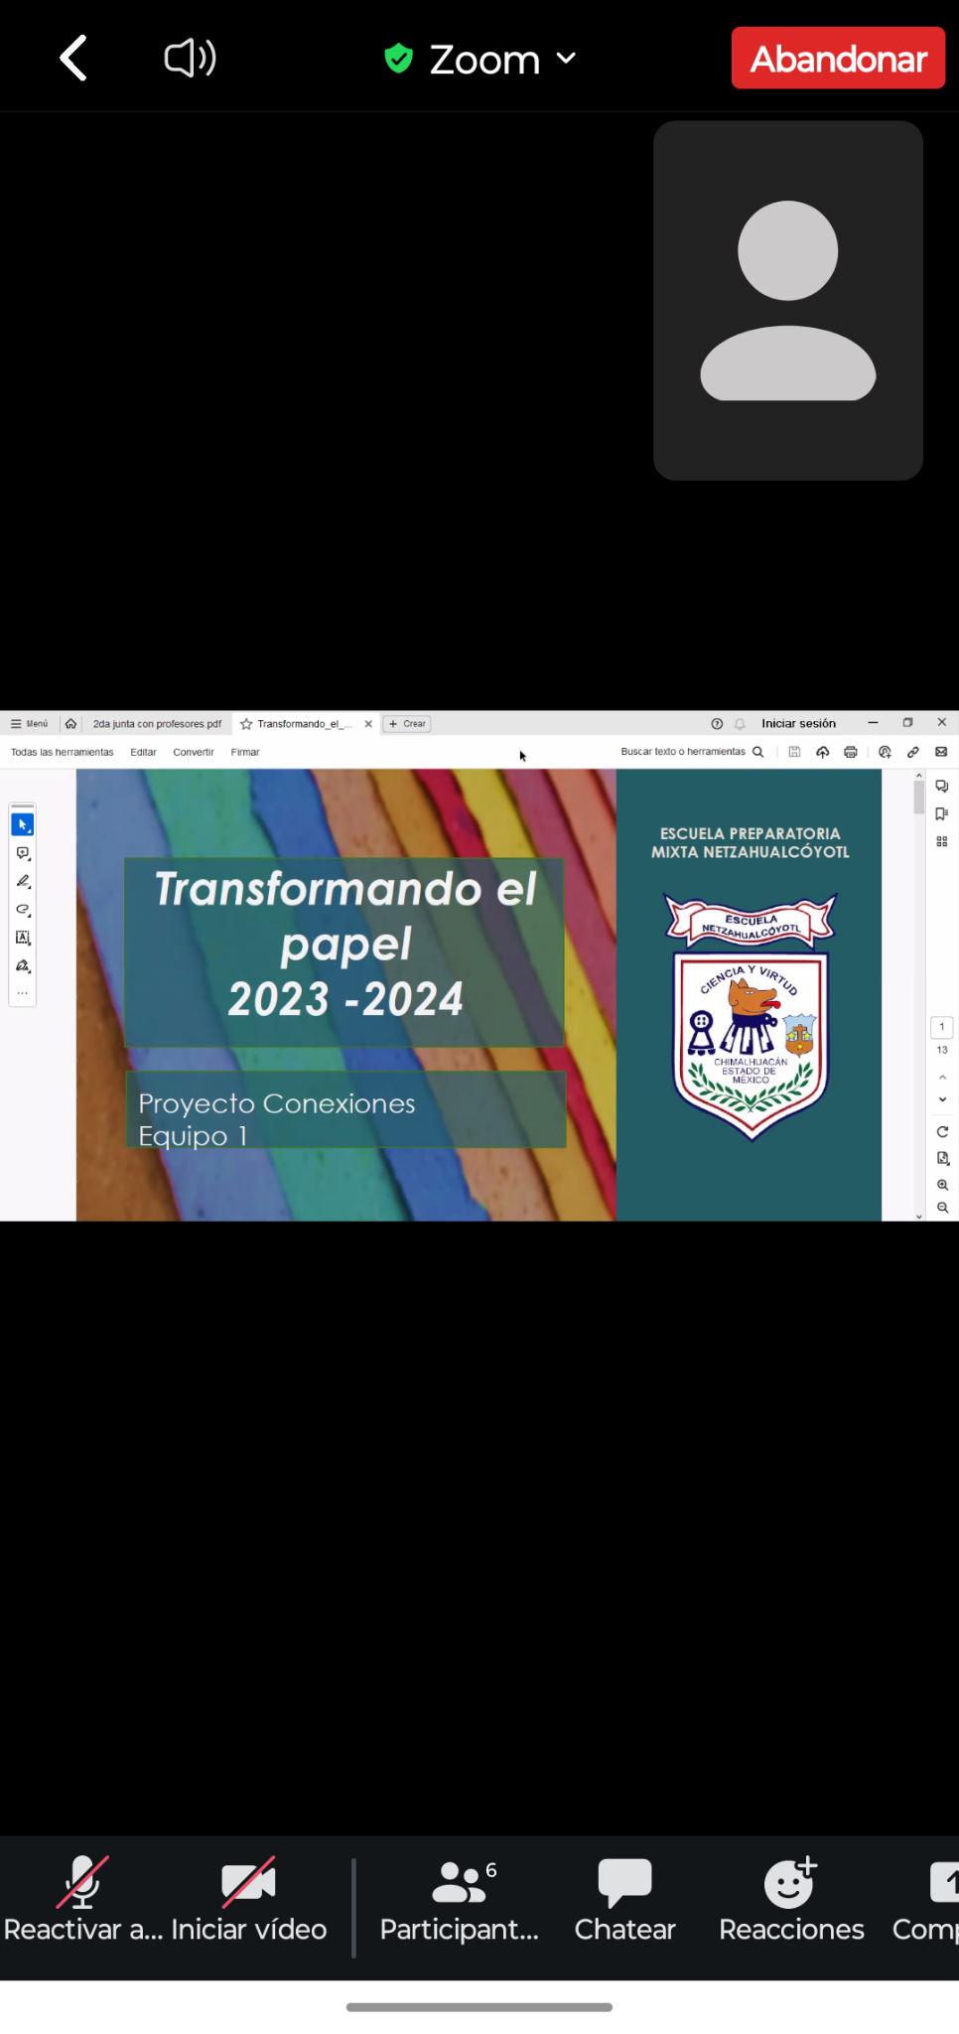
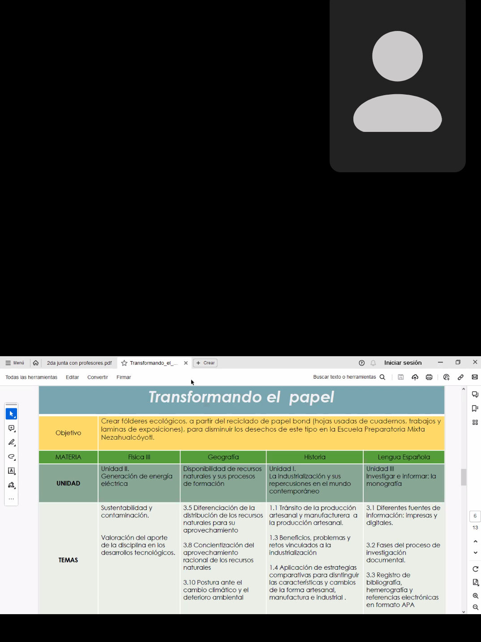
Documentación de actividades
https://youtu.be/8l7wTODIAaQ?si=aIZxHVlfNrrODoUM

Slide 18
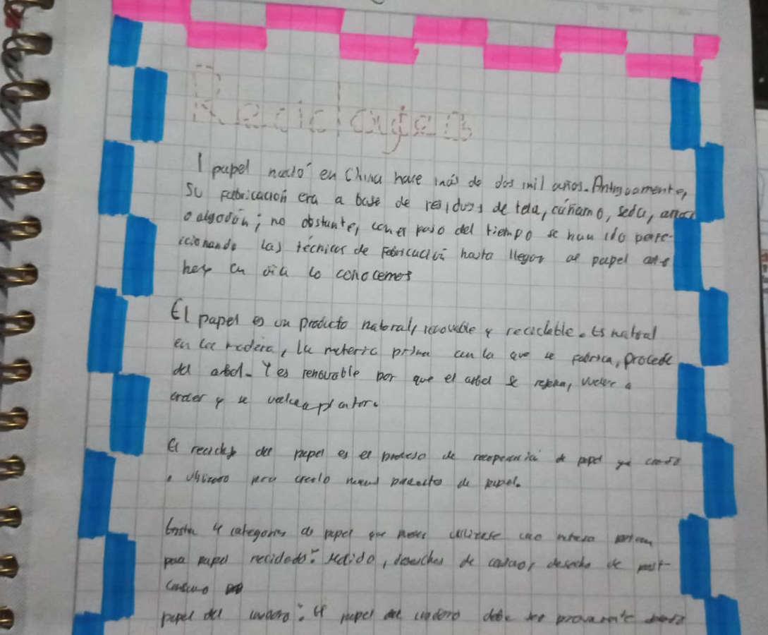
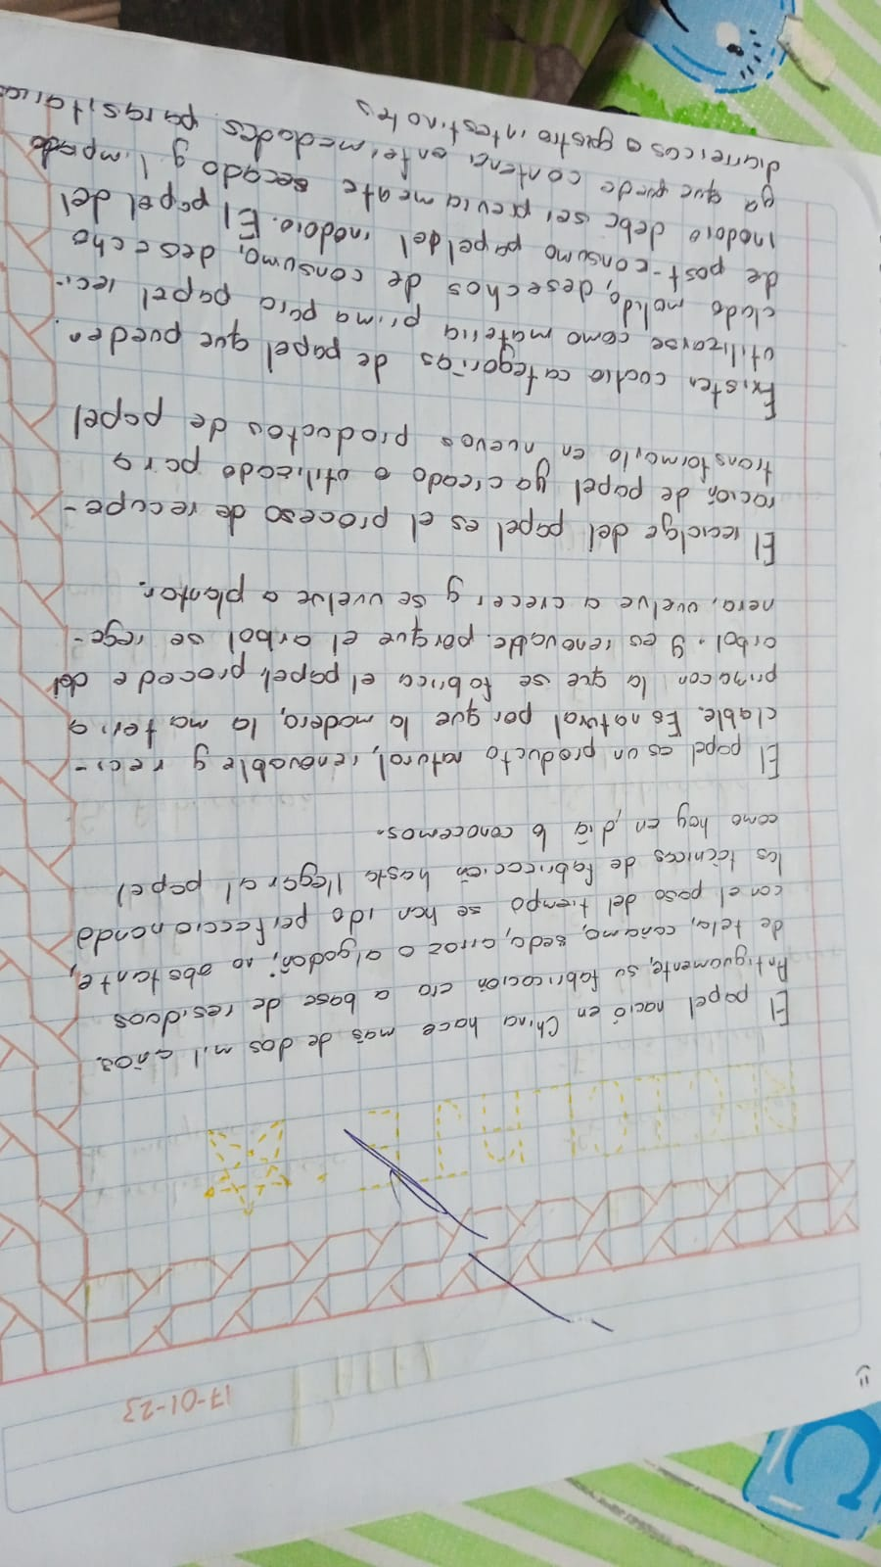
Posterior a la presentación del proyecto a los alumnos, se desarrollaron las siguientes actividades.
Investigar la historia del papel
Investigar cómo se elabora el papel artesanalmente e industrialmente. Analizar las ventajas y desventajas del uso del papel
Analizar las alternativas que hay ante el uso desmedido del papel, identificando la importancia de reciclar el papel
Realizar una monografía donde se concentre la información previamente recabada. Se entregó de forma digital.
Historia

Slide 19
Después de la presentación del proyecto con los alumnos de forma interdisciplinaria, se procedió a realizar lo siguiente.
Explicar el tema de recursos naturales.
Explicar qué recursos se necesita para elaborar papel.
Concientizar las cantidades de recursos que se necesitan para elaborar papel.
Identificar por qué es importante reciclar para el cuidado del medio ambiente.
Realizar una infografía donde se presentará todo lo antes visto.
Geografía

Slide 20
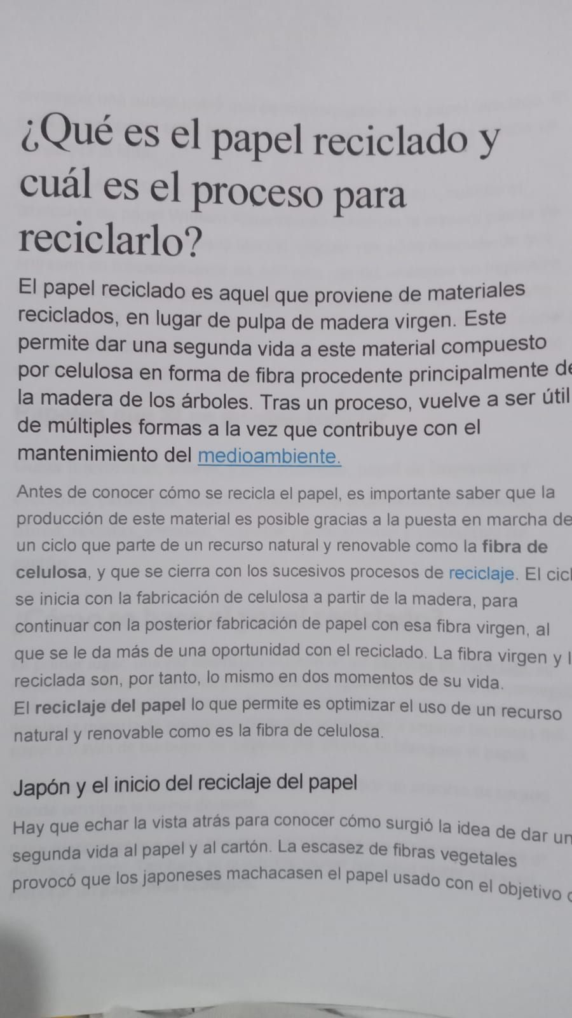
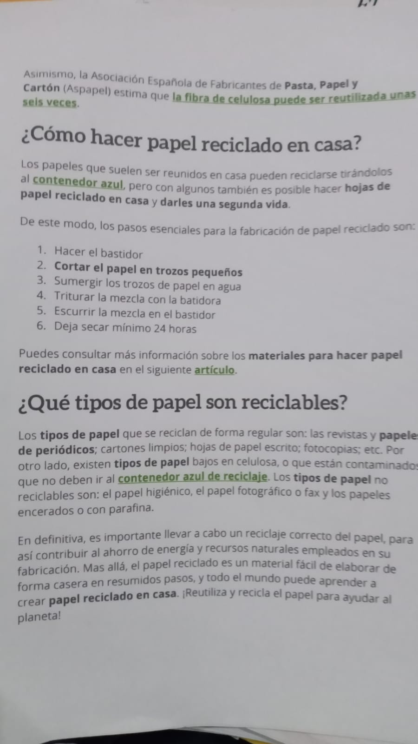
L
Lengua española
1.- Después de explicar la diferencia entre fuentes impresas y digitales, cómo investigar documentalmente, recopilar información en fichas de trabajo y cómo hacer una bibliografía en formato APA: los alumnos realizaron una investigación documental en fuentes impresas y mayoritariamente digitales para conocer cuáles son las características del papel que se puede reciclar y cómo realizar el reciclado. Con la información deben escribir un resumen.

Slide 21
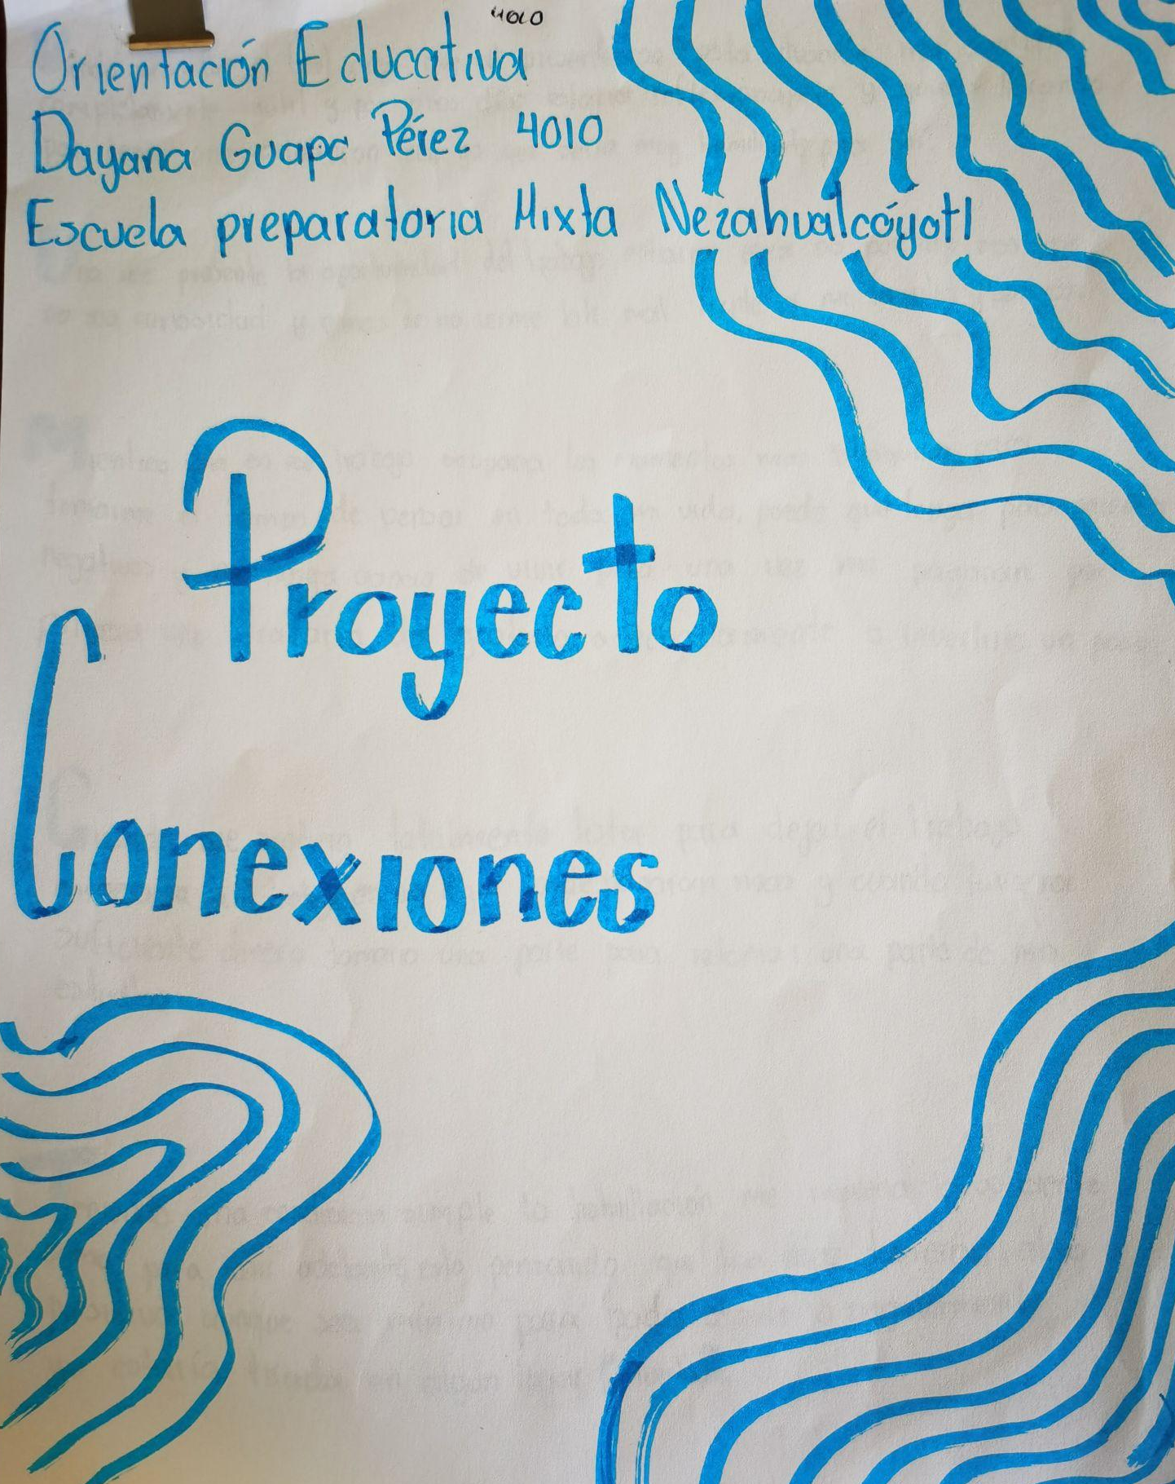
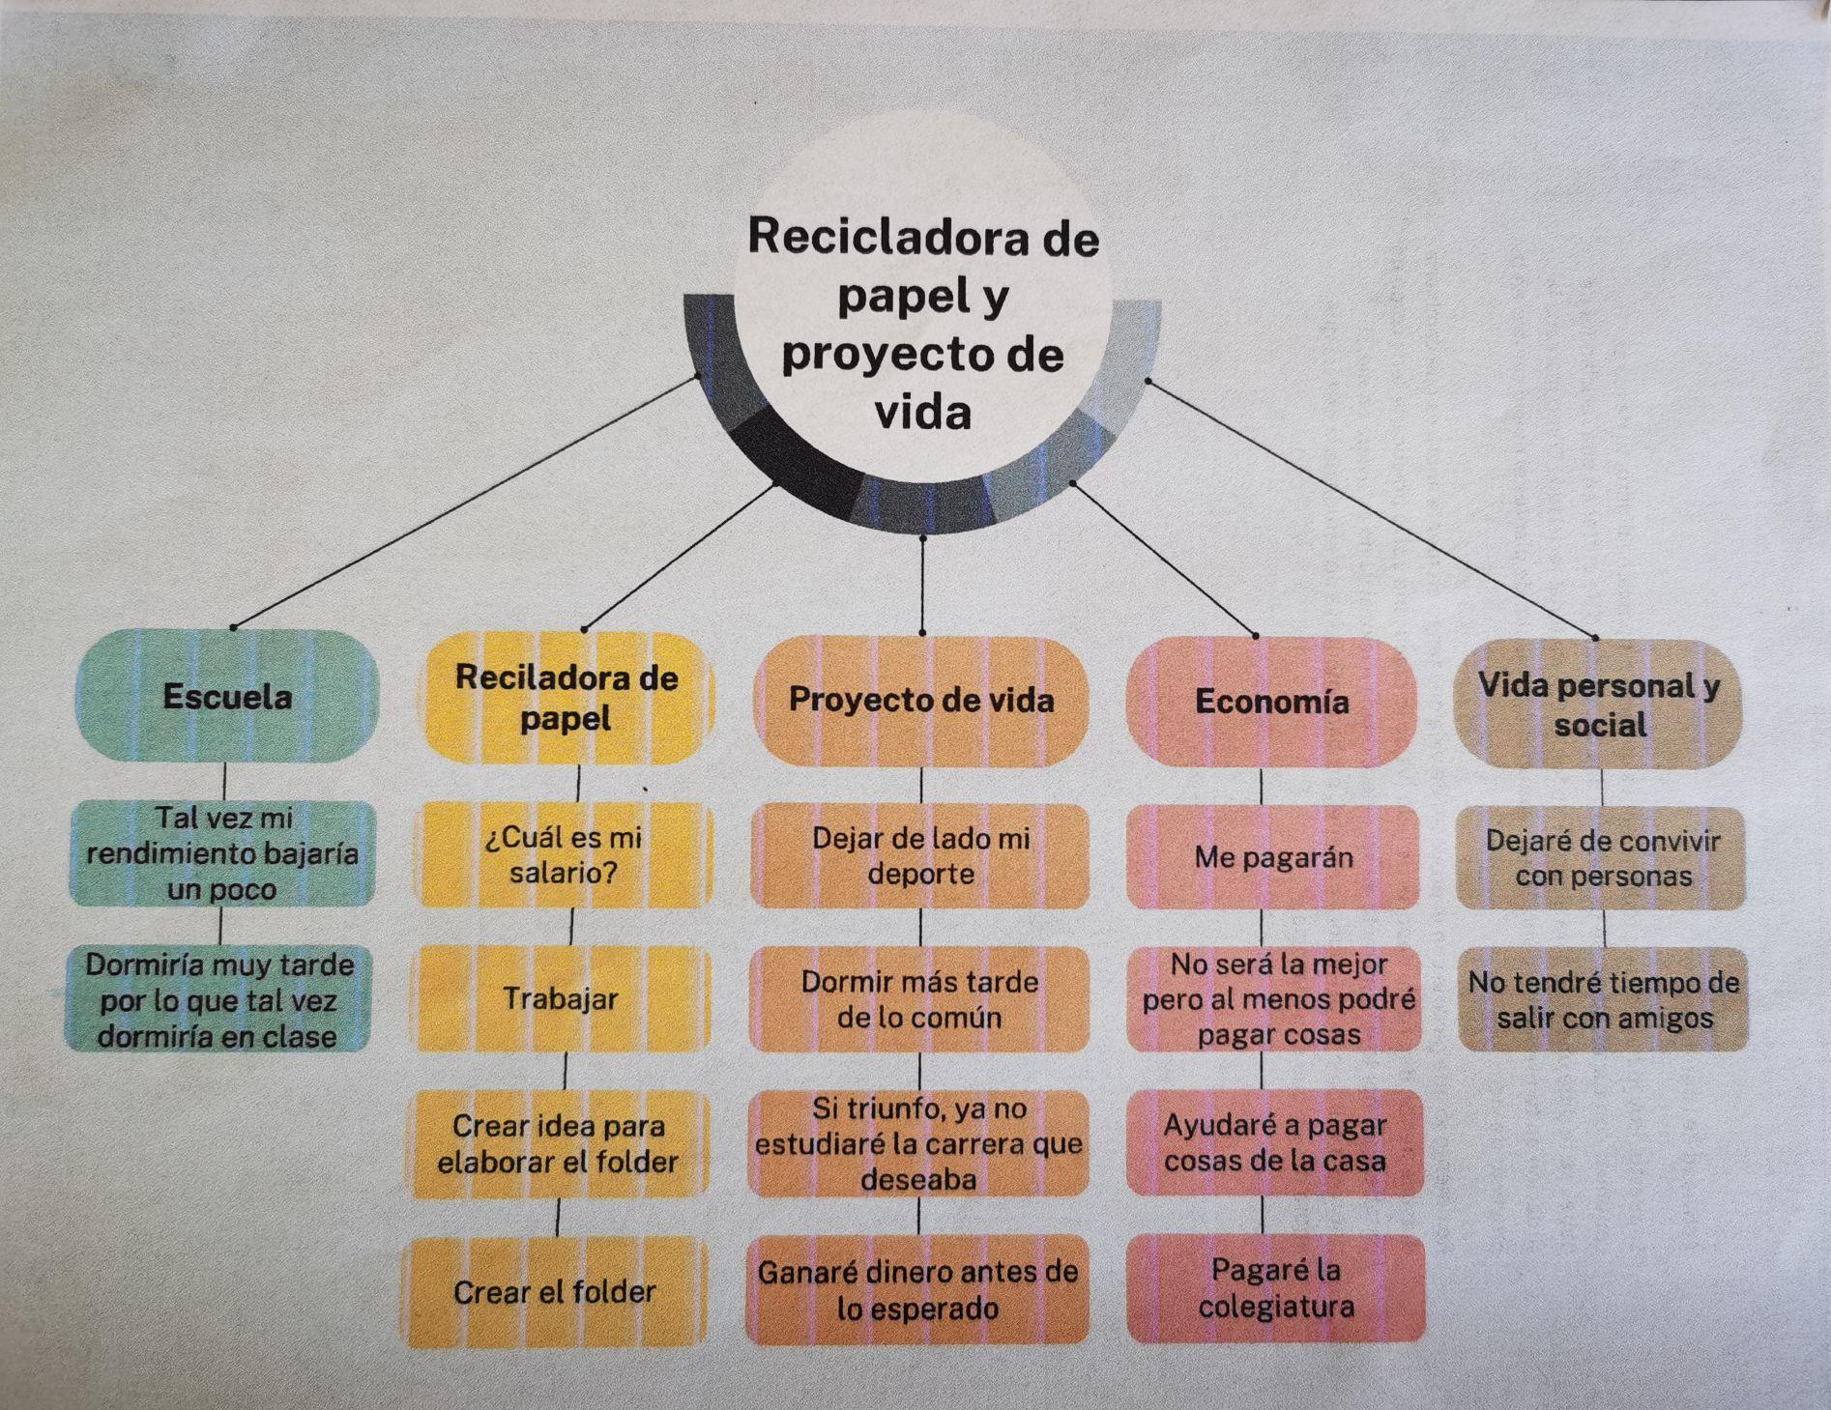
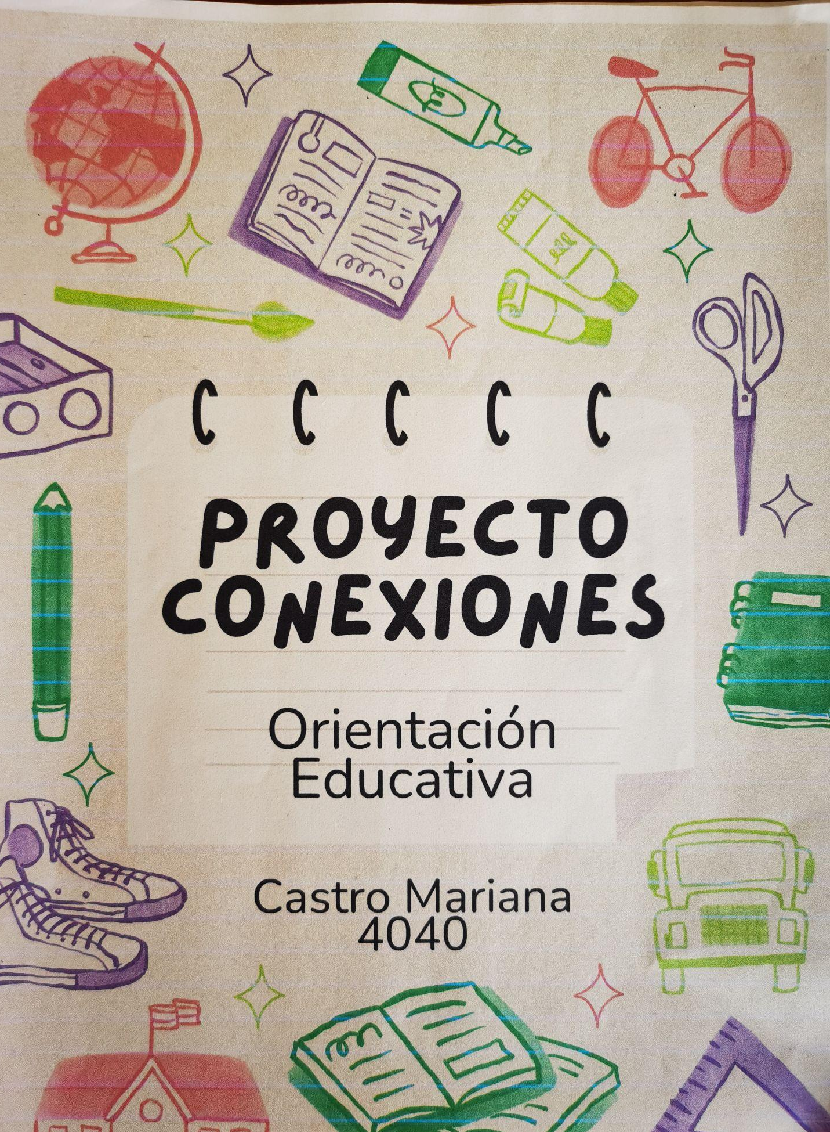
Orientación educativa
Momento de reflexionar, con base en la elaboración del folder con material reciclado, reconocer su importancia e impacto en la huella ecológica; los alumnos se dieron a la tarea de reflexionar, bajo un supuesto en donde se plantea el trabajar en estos momentos en una recicladora de papel y se le solicitó el diseño de un folder realizado a base de material reciclado, el impacto que puede ocasionar en su proyecto de vida, tanto los beneficios como sus adaptaciones para el logro de metas y objetivos.

Slide 22
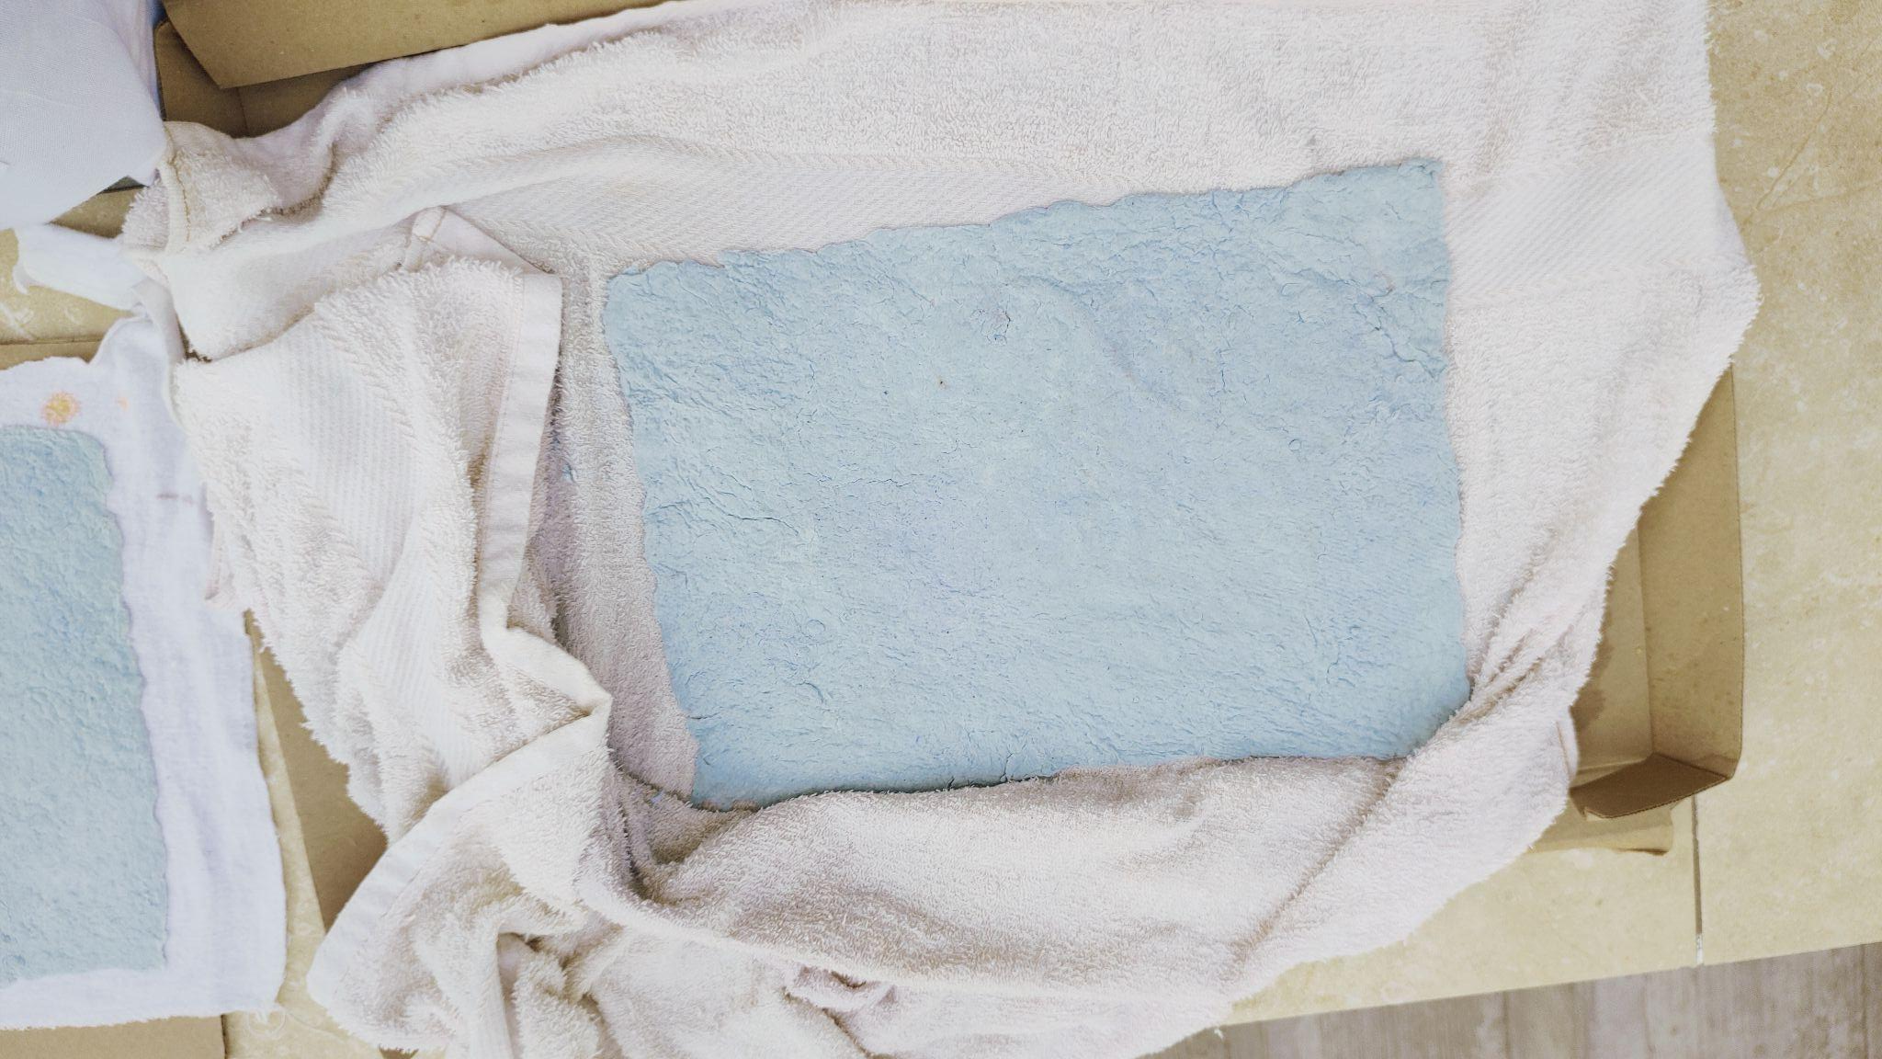
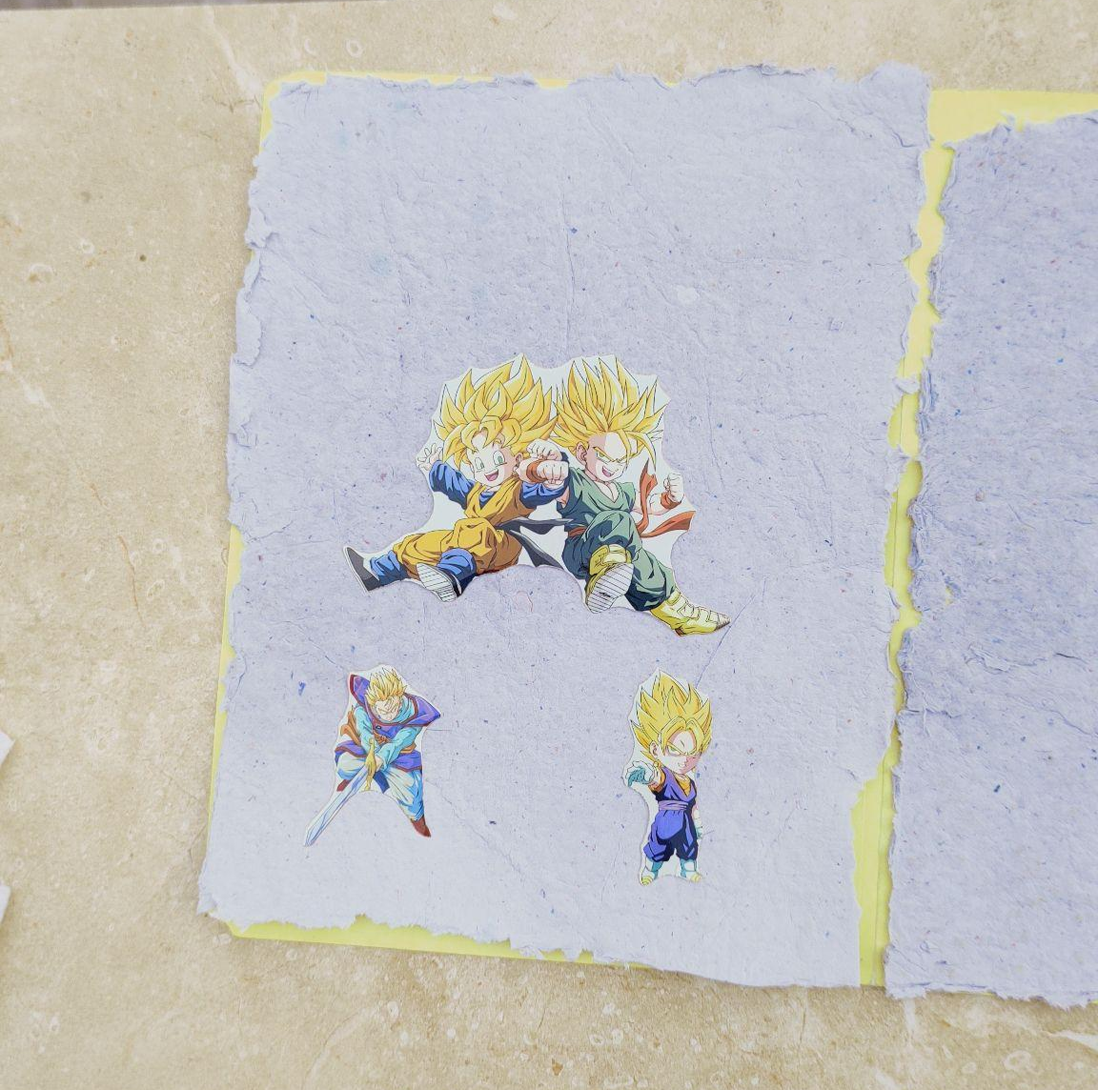
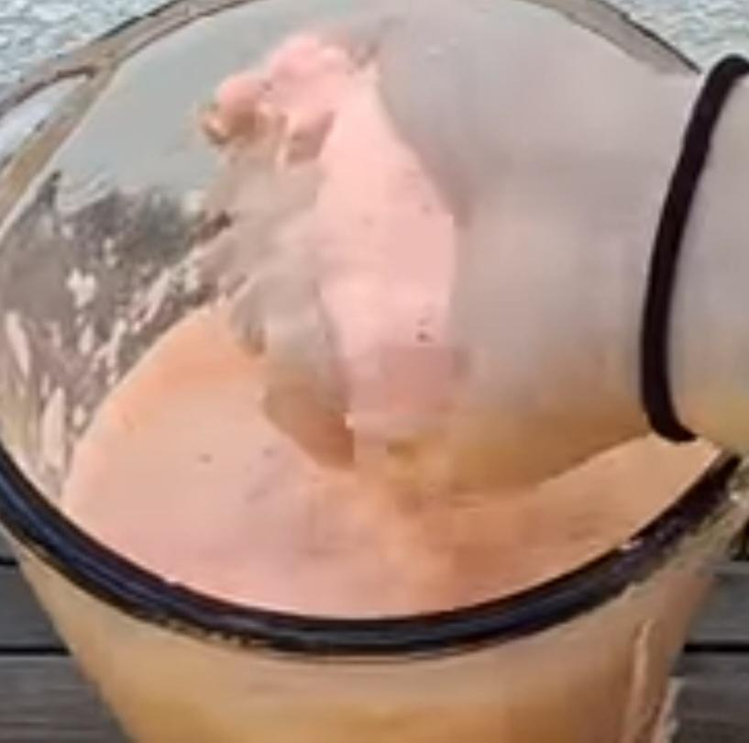
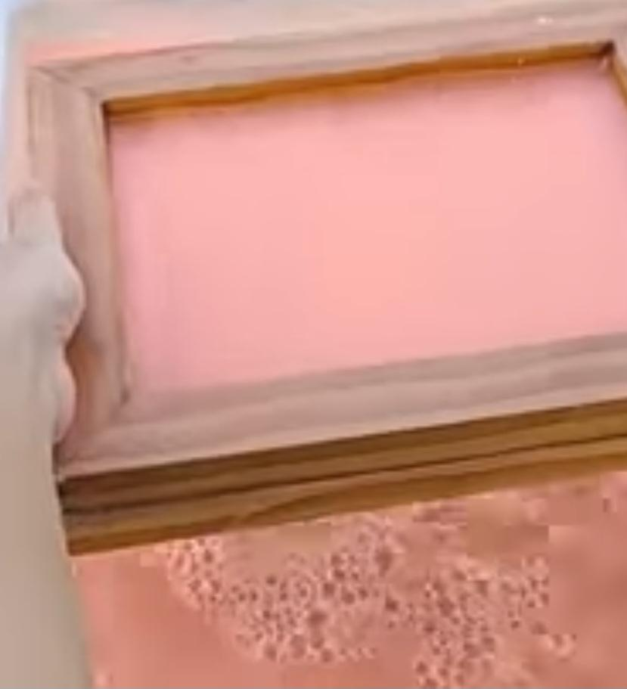
Física III
Después de la presentación del proyecto, se explicó a los alumnos:
La contaminación a causa del papel.
Distintas maneras de reciclar el papel.
Proceso del reciclado del papel.
Realizar un fólder con papel reciclado.
Forrar y adornar el fólder.

Slide 23
Historia
Los alumnos realizaron una monografía digital que entregaron mediante la plataforma de classroom. La monografía fue el producto final de la investigación. Donde redactaron no solo la información respecto al papel y el reciclado de este, sino también sobre su experiencia.

Slide 24
Los alumnos realizaron infografías con relación al uso de los recursos, donde manifestaban que materiales se necesitaban para crear el papel, dando con ello a conocer el impacto que puede tener en el medio ambiente el uso desmedido del papel y cómo puede perjudicar a nuestro plantea.
Geografía
Con los folderes alaborados de papel reciclado, logramos que los alumnos de cuarto año crearán conciencia del uso desmedido de los recursos, sin embargo, sólo faltó difundir las infografías digitales con el resto de la comunidad escolar, para poder disminuir el uso del papel y con ello, promover más el reciclaje.

Slide 25
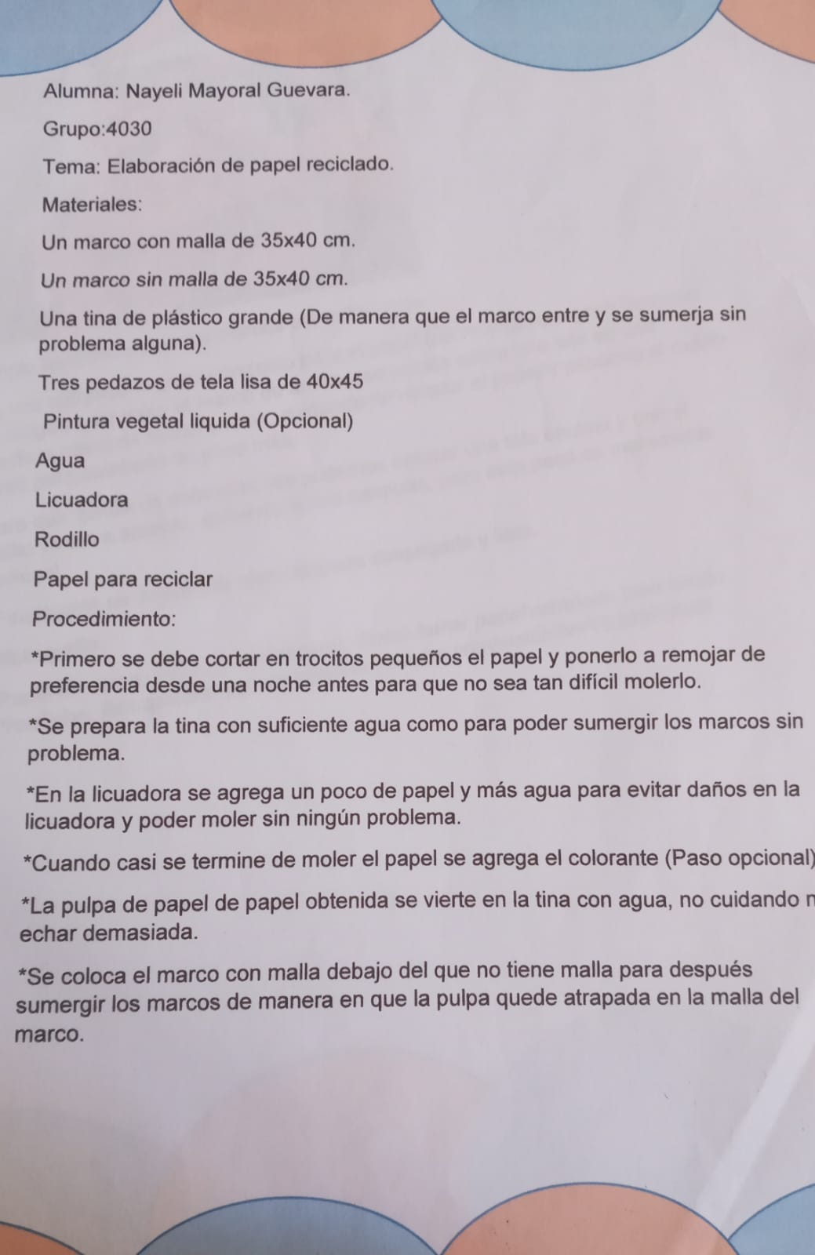
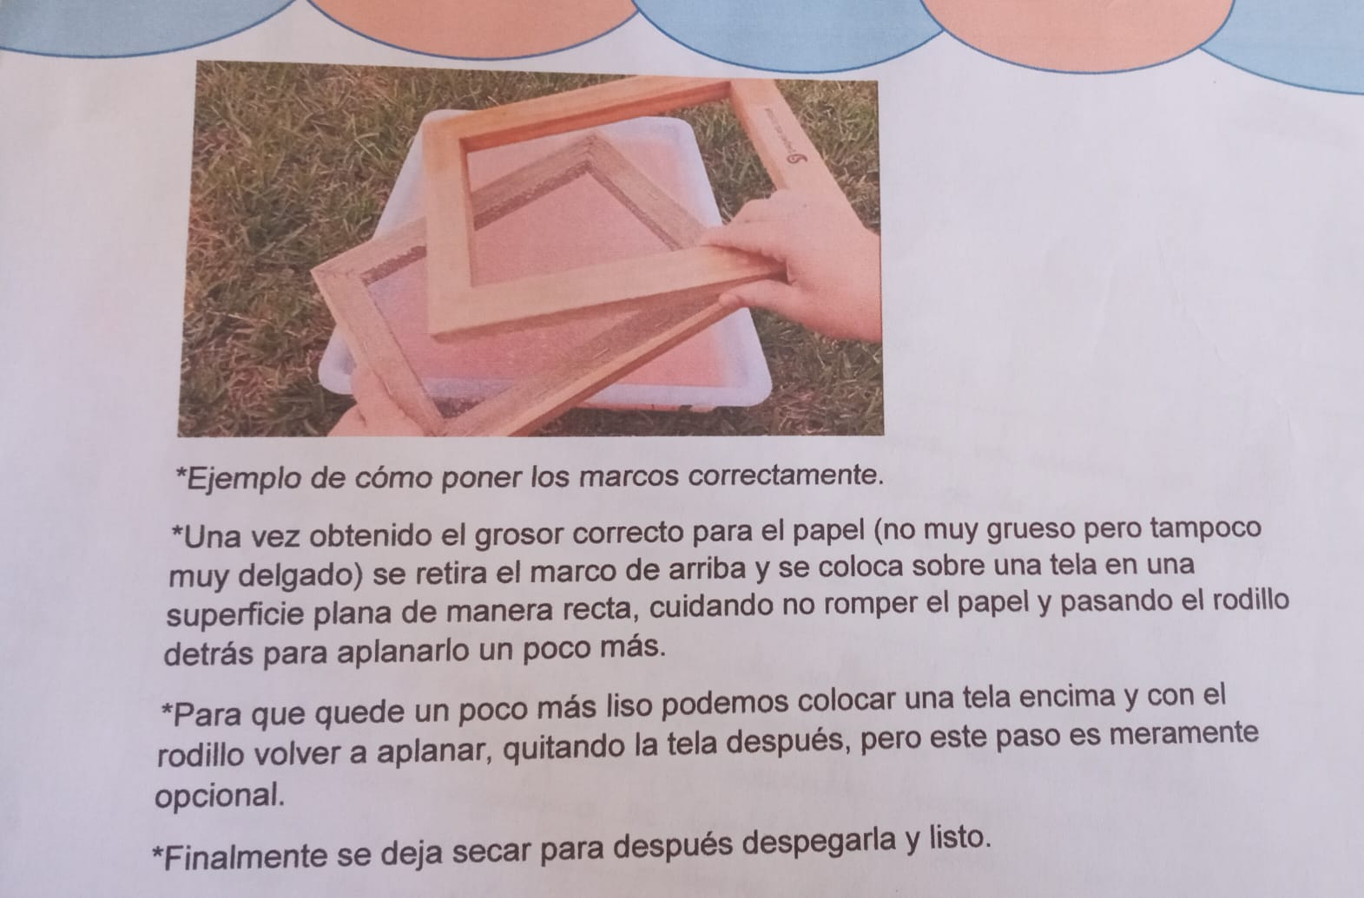
Cierre del proyecto de
Lengua española
2.- Los alumnos escribieron un resumen con la información recopilada, que les permitió llevar a cabo el proyecto de hacer un folder ecológico con papel reciclado.
3.- A los alumnos les interesó saber qué hay detrás de la elaboración de papel reciclado, pues ellos daban por cierta algunas creencias sobre el mismo, por ejemplo, su característico color y qué lo origina.
4.- Podemos, más adelante, hacer un folleto digital para divulgar la información recopilada entre los miembros de la comunidad, sobre todo dar a conocer el proceso de elaboración con el fin de que todos puedan hacer un folder o una libreta de papel reciclado que les sirva para guardar sus documentos y anotar tareas o pendientes escolares, incluso hacer algún regalo para alguien que aprecia el aprovechamiento al máximo de recursos naturales.

Slide 26
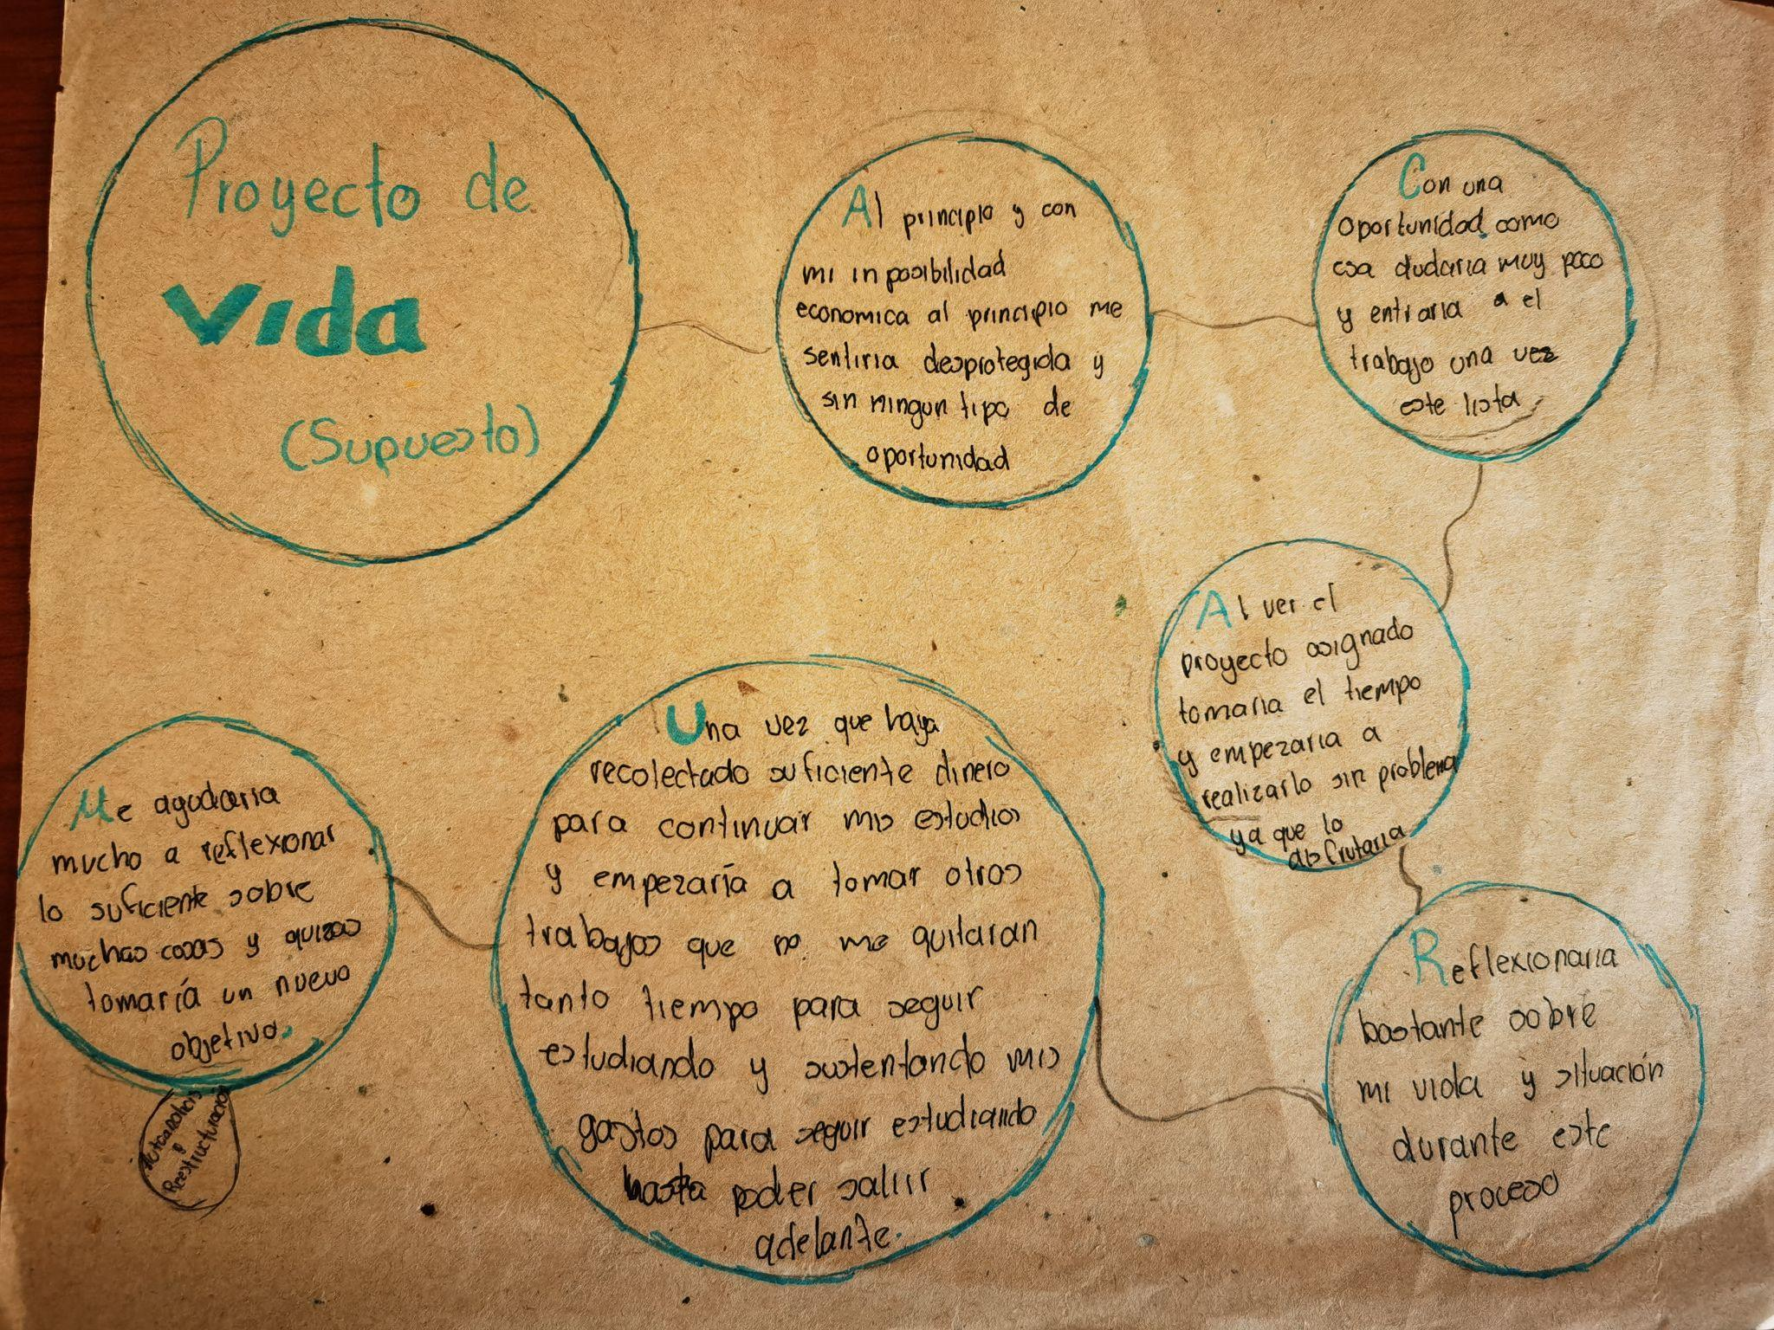
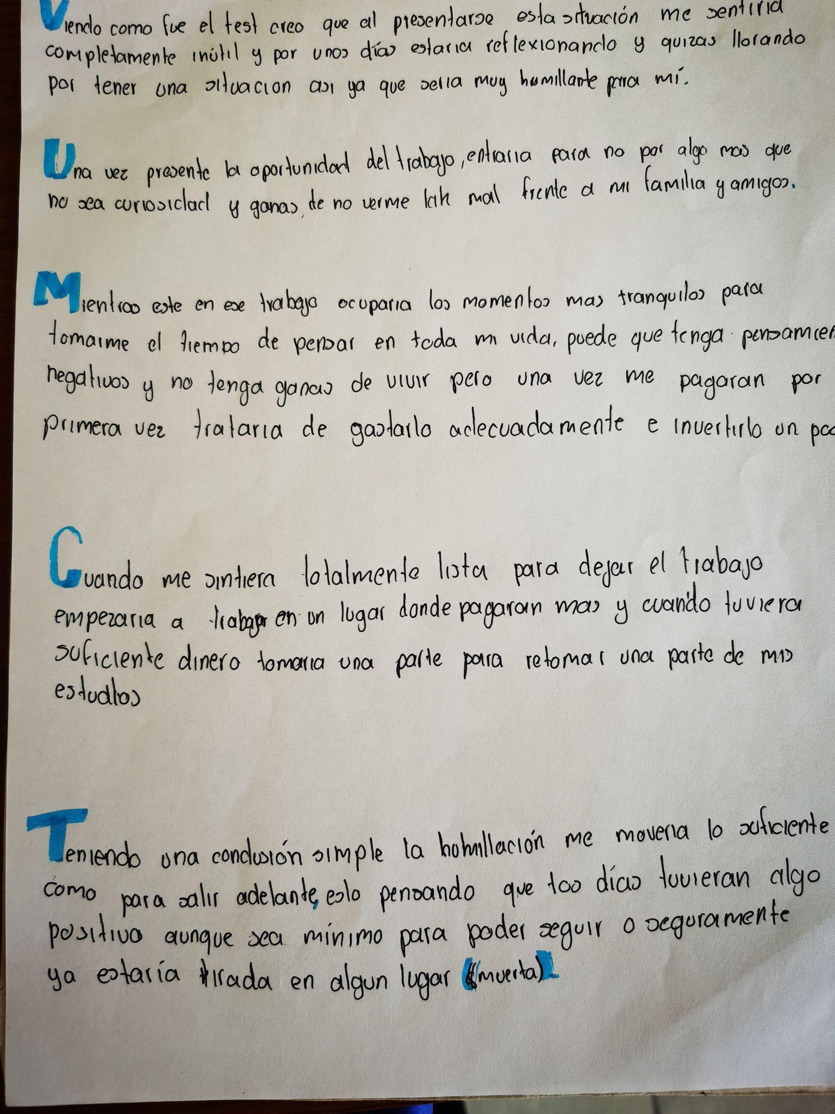
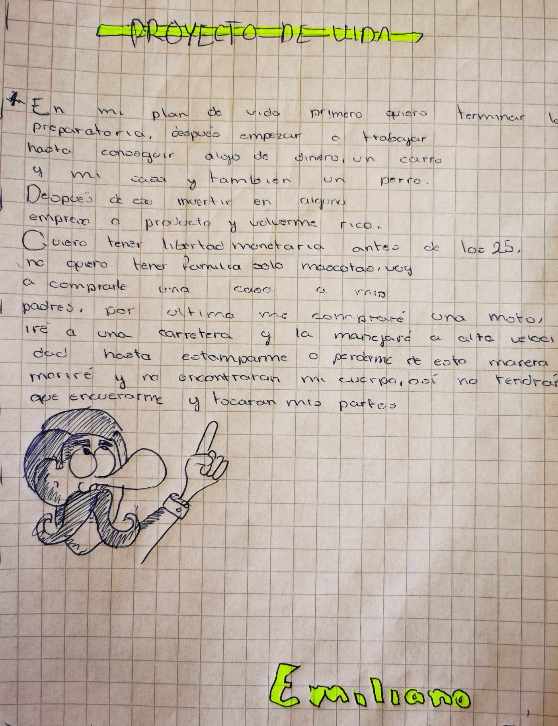
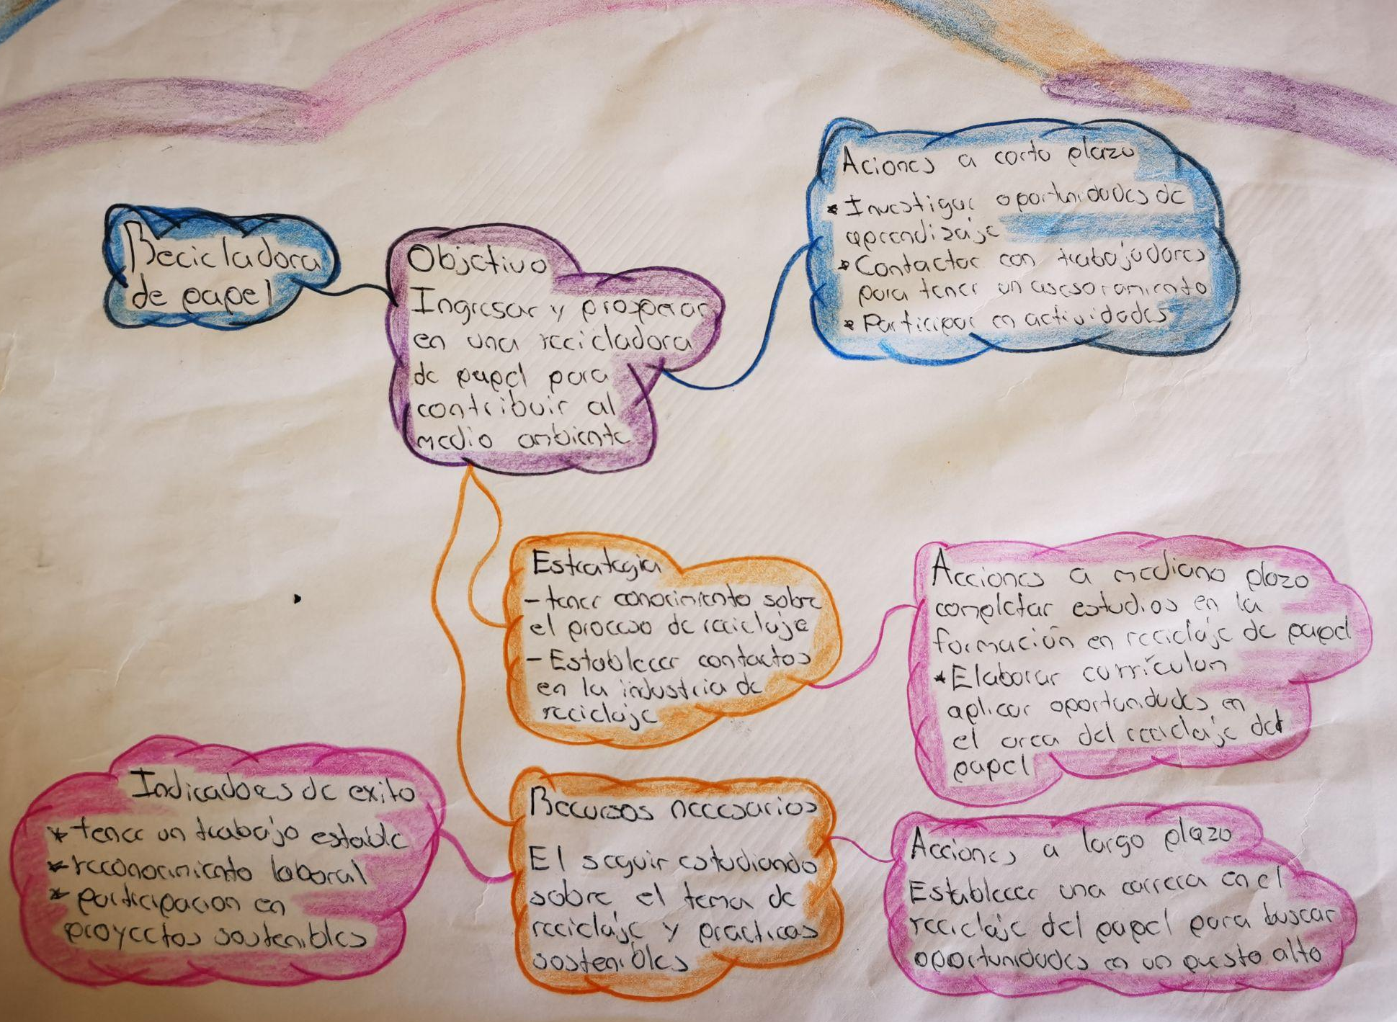
Los alumnos trabajaron en su proyecto de vida y el impacto que puede tener el trabajar, en estos momentos, en una recicladora de papel; los replanteamientos que se tuvieron que hacer para lograr reestructurar de una manera asertiva su propio proyecto de vida y la adaptación ante circunstancias que pudiesen atravesar para el alcance de sus metas y objetivos. Para lo cual se solicitó un autoanálisis y el desarrollo de un organizador gráfico en donde se plasme la readaptación ante la nueva circunstancia que se les presenta (supuesto).
Cierre del proyecto
Orientación educativa

Slide 27
Los alumnos realizaron un fólder a base de desechos de papel que se generan en su comunidad estudiantil, descubriendo que el proceso artesanal del reciclaje del papel es práctico y sencillo.
Física III
Al mismo tiempo, reflexionaron de la cantidad de desechos que se genera día a día y como el reciclado es una alternativa para darle una vida al papel.

Slide 28
Autoevaluación (resultados obtenidos, trabajo en equipo, proceso, ventajas y desventajas )
Profesores | Alumnos
La ventaja de un trabajo interdisciplinario es que ayuda a comprender a los alumnos cómo un solo tema puede ser visto desde diferentes perspectivas e identificar áreas de oportunidad en su comunidad estudiantil, tal es el caso de la realización de un fólder por medio del reciclaje artesanal del papel, para que ellos generen conciencia en el uso excesivo de los recursos naturales para fabricar pulpa de papel nueva. | Los alumnos expresan que fue un tema muy interesante, debido a que el material utilizado “el papel”, tiene un uso mundial, la información de este tema es inacabable tanto en sus antecedentes como en la actualidad y buscar alternativas para su reciclado fue un poco complicado porque hay mucho métodos, sin embargo, el proceso elegido fue fácil aunque un poco tardado para el secado del papel, les hubiera gustado que en todas las materias hicieran algo práctico y al final la conciencia del uso excesivo, se pudiera compartir con toda la comunidad estudiantil, también aportan que es impresionante cómo un solo tema puede estar conectado con tantas materias y al mismo tiempo, todas materias lleguen a un solo propósito.

Slide 29
Coevalución (resultados obtenidos, trabajo en equipo, proceso, ventajas y desventajas )
Profesores | Alumnos
Los objetivos se alcanzaron, sin embargo, el proceso de información hacia los alumnos pudo manejarse de diferente forma, para que ellos comprendieran la finalidad del proyecto conexiones, aun así, mostraron el empeño y dedicación para obtener sus trabajos (proyecto de vida, infografía, resumen y fólder), concientizando acerca del uso excesivo del papel y las alternativas para su reciclaje. | Los alumnos trabajaron de una manera ordenada y en equipo, obteniendo fólderes muy bonitos y con características variadas, a algunos, el tema fue totalmente de su interés a comparación de otros alumnos, sin embargo, la mayoría entregó su fólder y lo utiliza para sus documentos escolares, sería una buena opción que ahora ellos transmitan el conocimiento a su comunidad estudiantil y se den cuenta que los desechos del papel pueden ser reutilizados.

